Slide 1
22000064
김동윤
머신러닝 용어 정리 & pytorch 실행

Slide 2
후보샘플링(candidate sampling)
학습 도중 소프트맥스 등을 사용해서 모든 긍정 레이블에 대한 확률을 계산하는 최적화
부정 레이블의 경우 무작위 샘플에 대해서만 계산

Slide 3
후보 샘플링
Backprogation을 위해서 모든 클래스의 softmax 확률 계산이 필요함
Backpropagtion을 위해서 모든 클래스의 softmax 확률 계산이 필요함.
클래스가 매우 많은 경우 softmax 계산에 연산 비용이 많이 듬
전체 클래스를 계산하는 것을 대신해 일부 카테고리만 랜덤하게 뽑아서 softmax를 구하고 파라미터를 업데이트함.

Slide 4
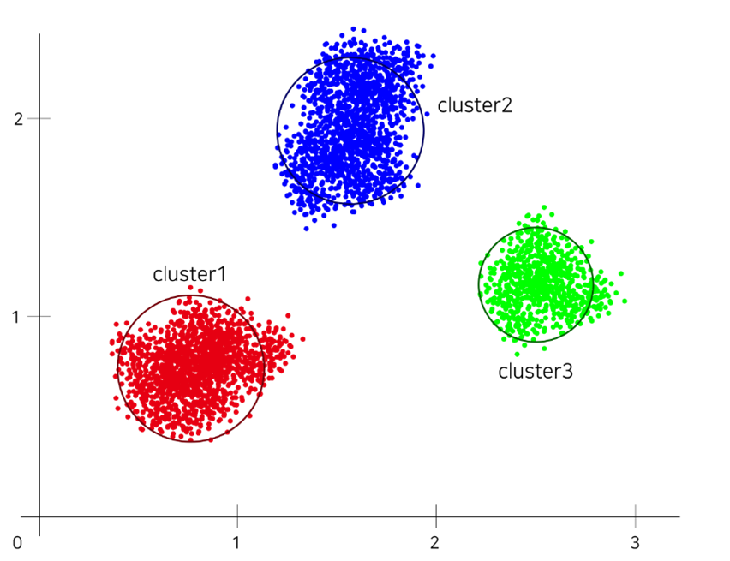
클러스터링(군집화)
개체들이 주어졌을 때 이것을 몇 개의 그룹으로 나누는 과정
Dataset에서 서로 유사한 관찰치들을 그룹으로 묶어 분류하여 군집을 찾아내는 것

Slide 5
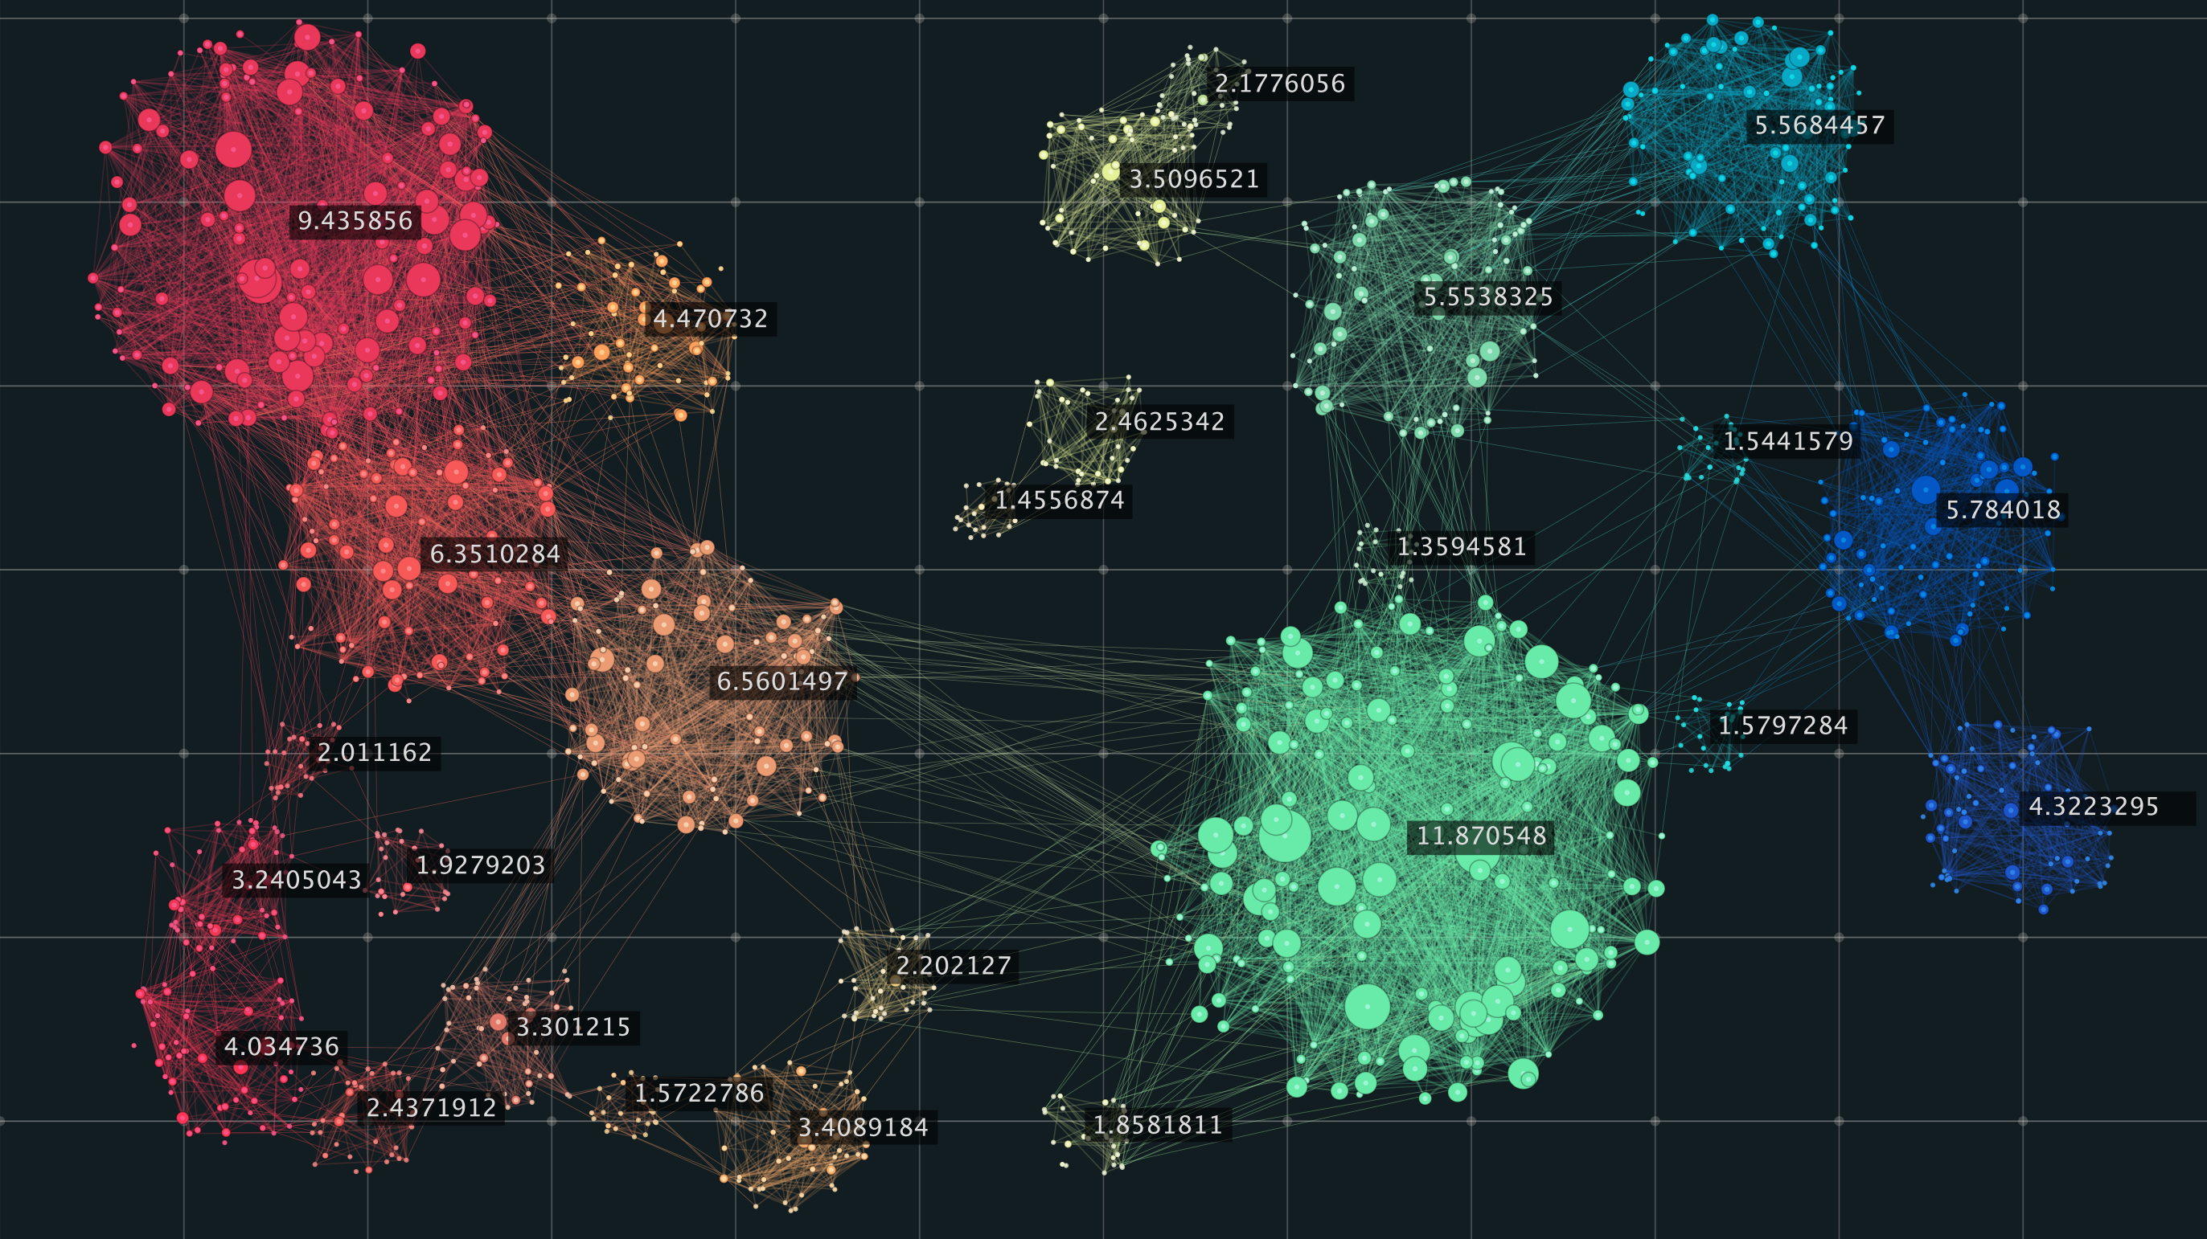
클러스터링
정답이 없는 비지도 학습이다.
정답이 없기 때문에 군집타당성지표를 이용해 군집을 만든 결과가 얼마나 유용한 지 평가한다.
  Davies-Bouldin Index
  Dunn index
  Silhouette
클러스터링 종류
  Hierarchical clustering
  Centroid-based clustering
  Distribution-based clustering
  Density-based clustering
  Grid-based clustering 등

Slide 6
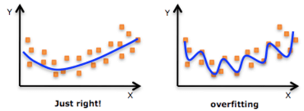
드롭아웃 정규화 (Dropout regularization)
Overfitting 을 막기 위한 방법 중 하나
Cross validation, Regularization, Early stopping, Dropout이 있다.

Slide 7
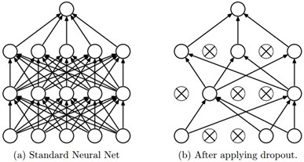
드롭아웃 정규화
훈련할 때 임의의 뉴턴을 골라 삭제하여 신호를 전달하지 않게 함. 테스트할 때에는 모든 뉴런들을 사용한다.
무작위로 다른 뉴런들을 생략하면서 반복적으로 학습을 수행한다.

Slide 8
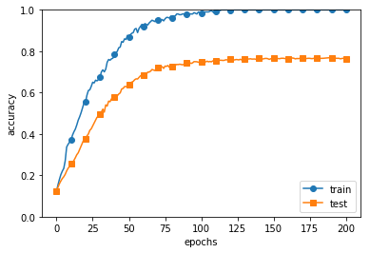
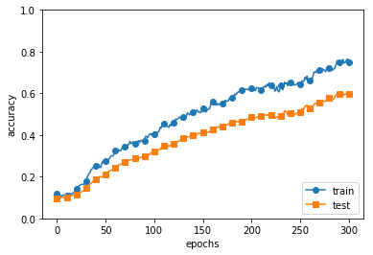
드롭아웃 정규화
적용 전
적용 후

Slide 9
Pytorch 이해하기

Slide 10
행렬 생성 방법 - 1
X = torch.empty(a, b) : a*b의 빈 행렬을 생성한다.
X = torch.rand(a, b) : 랜덤한 값을 집어넣은 a*b 행렬을 생성한다.
X = torch.zeros(a, b, dytpe = torch.long) : 변수 타입 long으로 값이 0인 a*b 인 행렬을 생성한다.
X = torch.tensor([5, 5, 5]) : 직접적인 행렬 생성 방법

Slide 11
행렬 생성 방법 - 2
기존의 것을 이용해서 새로 만들 수 있다. 새로운 값을 제공받지 않는 한 기존의 tensor 특성을 유지한다.
X = X.new_ones(a, b, dtype = torch.double) : 1로 채워진 a*b 행렬
X = torch.randn_like(X, dtype = torch.float) : 랜덤한 값을 X 사이즈 만큼 행렬 생성

Slide 12
행렬 계산 방법
행렬 X, 행렬 Y
X = X+Y
X = torch.add(X, Y)
Torch.add(X, Y, output = X) : output = X 추가
X.add_(Y) : in-place 방법으로 값을 변경
네가지 다 같은 결과를 나타낸다.

Slide 13
기타
행렬 사이즈 변경
A = X.view(a, b)
Numpy
a = torch.ones(5)
b = a.numpy() 혹은 b = torch.from_numpy(a)
같은 메모리영역을 공유하기 때문에 a를 수정하면 b도 변경되어 있다.
CUDA
device = torch.device(“cuda”) : 이 명령어로 gpu를 쓸 수 있게 한다.
X = torch.ones_like(X, device = device) : device에 행렬 생성
X = X.to(device) : 행렬을 device 로 옮기기

